Slide 1


Node.js의 장점
Node.js는 JavaScript 런타임 환경으로, 빠른 실행 속도와 확장성, 실시간 I/O 처리 능력, 단일 언어를 통한 클라이언트-서버 개발이 가능하다는 장점을 가지고 있습니다.
작성자: 영빈 손

Slide 2
빠른 실행 속도와 확장성
빠른 실행 속도
우수한 확장성
Node.js는 V8 JavaScript 엔진을 사용하여 빠른 코드 실행 속도를 제공합니다.
비동기 I/O와 이벤트 기반 아키텍처로 인해 Node.js는 높은 확장성을 자랑합니다.

Slide 3

실시간 I/O 처리 능력
1
비동기 I/O
2
이벤트 기반
Node.js는 비동기 I/O를 통해 빠르고 효율적인 실시간 데이터 처리를 가능하게 합니다.
이벤트 기반 프로그래밍 모델로 인해 실시간 응답성이 뛰어납니다.

Slide 4

단일 언어를 사용하여 클라이언트와 서버 개발 가능
클라이언트-서버 통합
생산성 향상
Node.js를 사용하면 하나의 언어로 클라이언트와 서버를 개발할 수 있습니다.
단일 언어 사용으로 개발 속도와 팀 협업이 향상됩니다.

Slide 5

비동기 프로그래밍으로 인한 향상된 처리 능력
1
비동기 콜백
Node.js의 비동기 콜백 구조로 인해 높은 처리 능력을 제공합니다.
2
이벤트 루프
이벤트 루프 기반 모델이 효율적인 자원 활용을 가능하게 합니다.
3
동시성 제어
스레드 기반이 아닌 비동기 모델로 동시성 이슈를 해결합니다.

Slide 6
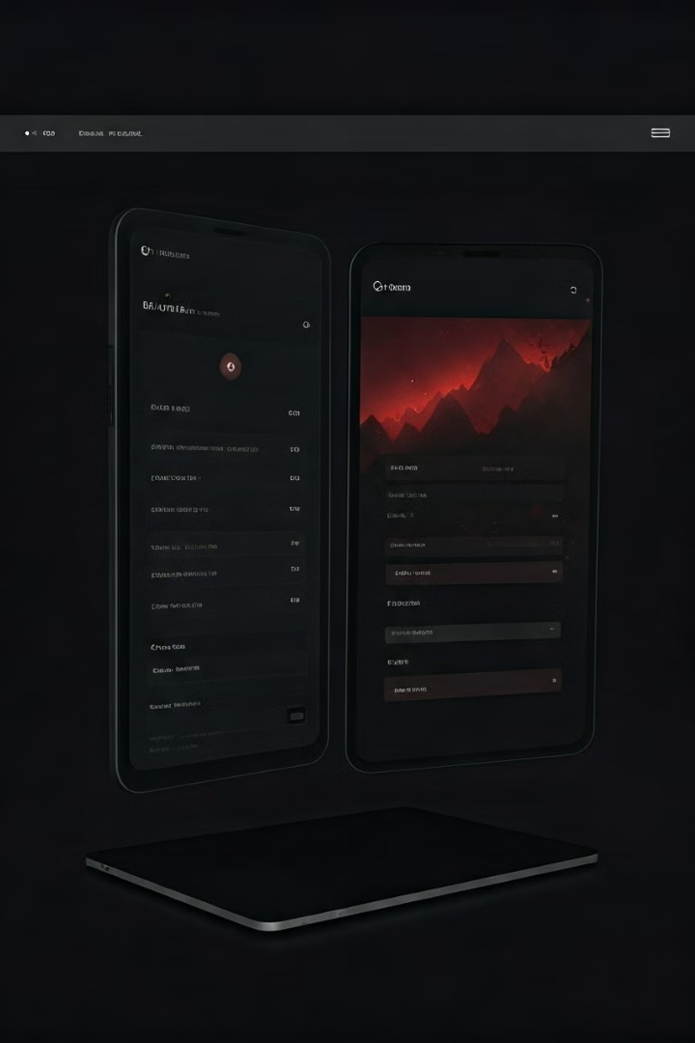



동적 웹 애플리케이션 개발에 적합
실시간 데이터
웹 소켓, WebRTC 등의 기술로 실시간 데이터 전송이 가능합니다.
반응형 설계
JavaScript를 사용하여 반응형 웹 애플리케이션을 개발할 수 있습니다.
높은 성능
비동기 I/O와 높은 처리 능력으로 동적 웹 앱에 적합합니다.

Slide 7




풍부한 오픈 소스 라이브러리와 도구
npm 생태계
전 세계 개발자들이 기여하는 수많은 오픈 소스 라이브러리가 존재합니다.
도구 지원
Node.js를 위한 편리한 개발 도구들이 다양하게 제공되고 있습니다.
커뮤니티
활발한 Node.js 개발자 커뮤니티가 지속적인 발전을 주도하고 있습니다.

Slide 8

일관된 개발 환경 제공
일관성
단일 언어로 일관된 개발 환경을 제공하여 생산성이 향상됩니다.
협업
공통된 언어와 기술로 팀 간 협력이 용이합니다.
학습 곡선
JavaScript에 익숙한 개발자들이 쉽게 Node.js를 학습할 수 있습니다.

Slide 9
높은 성능과 스케일러빌리티
높은 성능
우수한 확장성
유지 보수
V8 엔진과 비동기 I/O로 인해 높은 처리 능력을 발휘합니다.
이벤트 기반 아키텍처로 수많은 동시 연결을 지원할 수 있습니다.
단일 언어와 일관된 개발 환경으로 유지 보수가 용이합니다.

